Slide 1








Thứ … ngày … tháng … năm …
Bài 40:Chia cho số có hai chữ số
(Tiết 2)
Notes:
Thiết kế: Hương Thảo – Zalo 0972.115.126

Slide 2


Notes:
Thiết kế: Hương Thảo – Zalo 0972.115.126

Slide 3


Slide 4



1. Dự đoán thương của phép tính 76:19
A. 4
B. 7
C. 6
Notes:
GV CLICK CHUỘT VÀO KHUNG ĐÁP ÁN → XUẤT HIỆN KẾT QUẢ ĐÚNG/SAI

Slide 5

2. Thương của phép tính 84:21 là
A. 3
B. 4
C. 5
Notes:
GV CLICK CHUỘT VÀO KHUNG ĐÁP ÁN → XUẤT HIỆN KẾT QUẢ ĐÚNG/SAI

Slide 6

3. Ước lượng thương của phép tính 89:29
A. 4
B. 2
C. 3
Notes:
GV CLICK CHUỘT VÀO KHUNG ĐÁP ÁN → XUẤT HIỆN KẾT QUẢ ĐÚNG/SAI

Slide 7



Notes:
Thiết kế: Hương Thảo – Zalo 0972.115.126

Slide 8

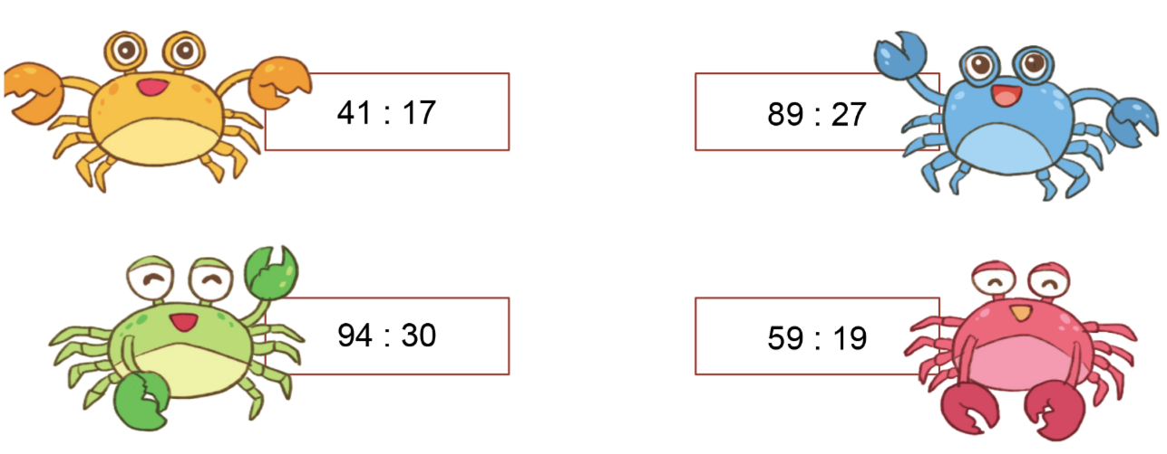
2
= , <, > ?5
Đặt tính rồi tính:

Slide 9
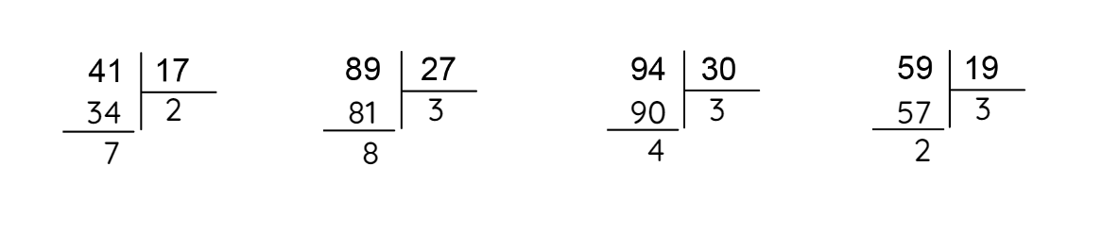
2
Đặt tính rồi tính:

Slide 10

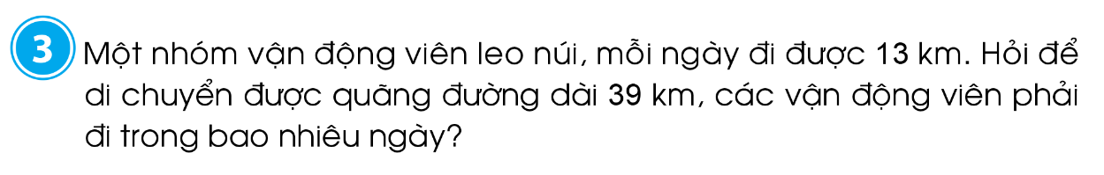
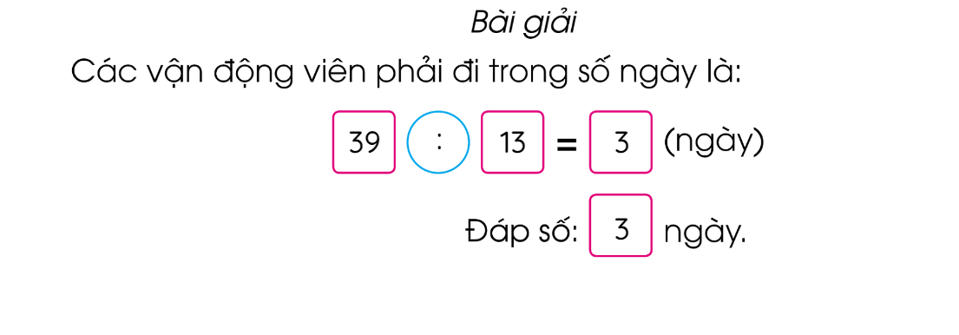

Slide 11


Slide 12

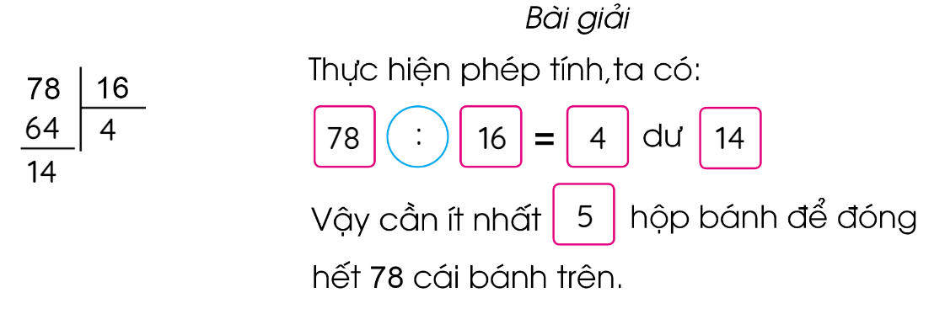

Slide 13


